Slide 1

दयानंद कला महाविद्यालय, लातूर
डॉ.आर.एस.पारवे

Slide 2
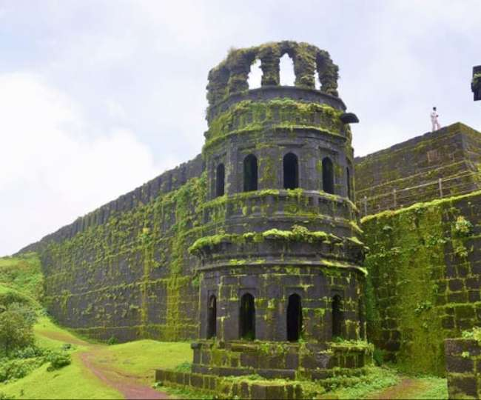
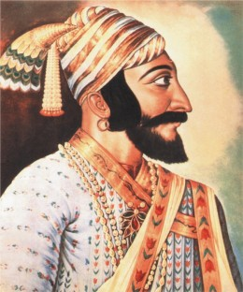
छत्रपती शिवाजी महाराज

Slide 3
मराठ्यांच्या इतिहासाची साधने
मराठ्यांचा इतिहास जाणून घेण्यासाठी उपलब्ध साधनांचे दोन प्रमुख भागात वर्गीकरण करता येते.
अ) भारतीय भाषांतील साधने
ब) परकीय भाषांतील साधने

Slide 4
Built for touch
अ) भारतीय भाषांतील साधने
संस्कृत भाषांतील साधने
संस्कृत भाषेतील बहुतेक साधने हे पद्यात्मक स्वरूपात आहेत
शिवभारत- कवी परमानंद लिखित या काव्यात 32 अध्याय आहेत
मालोजीराजे, शहाजीराजे व शिवाजी राजे यांचा इतिहास
शिवभारत हे स्तुतिपर काव्य. शिवाजी राजांना अवतारी पुरूष मानले
या ग्रंथात तत्कालीन दुष्काळ,शहरे, युद्धकला, धार्मिक रूढी-परंपरा, श्रद्धा उत्सव, समाजजीवन याचे वर्णन आले आहे.
TEXT

Slide 5
2) अनुपुराण
अनुपुराण हा ग्रंथही परमानंद यांनी लिहिला असे मानले जाते
इतिहासकार टी. एस. शेजवलकर यांच्यामते हे काव्य परमानंद यांचा पुत्र देवदत्त यांनी रचले
या ग्रंथात भोसले कुळाचा शहाजी राजापासून संभाजी महाराजा पर्यंत काव्यमय इतिहास आहे

Slide 6
3) राधामाधव विलासचंपू
जयराम शिंदे यांनी बंगळूर येथे शहाजीराजांच्या दरबारी मुक्कामास असताना हे गद्यकाव्य लिहिले
या ग्रंथातून शहाजी पोर्तुगीज संबंध शहाजीच्या स्वाऱ्या इत्यादीची माहिती मिळते
या ग्रंथातून तत्कालीन राजकीय स्थिती समजून घेता येते
शहाजी राजांचे चरित्र व पराक्रम यावर प्रकाश टाकण्यात आला आहे

Slide 7
4) पर्णालपर्वतग्रहणाख्यान
जयराम पिंडे यांनी हा ग्रंथ लिहिला
या ग्रंथात पर्णालपर्वत म्हणजे पन्हाळ्याचे वर्णन आले आहे
छत्रपती शिवाजी महाराजांनी पन्हाळगड कसा काबीज केला याची हकीकत यामध्ये आहे.
या काव्यात राज कुटुंबातील रूढी-परंपरा, चाली-रिती इत्यादीचे हे वर्णन आहे

Slide 8
5) राज्यव्यवहार कोश
शिवाजी महाराजांच्या आज्ञेनुसार या ग्रंथाची रचना रघुनाथ नारायण हनुमंते यांच्या देखरेखीखाली धुंडिराज लक्ष्मण व्यास यांनी केली
या ग्रंथात शिवकालीन राजकीय, आर्थिक व सामाजिक परिस्थितीची माहिती मिळते

Slide 9
आ) मराठी भाषांतील साधने
मराठी साधने विपुल प्रमाणात उपलब्ध आहेत त्यामध्ये आज्ञापत्रे वतन पत्रे इनाम पत्रे निवाडे गोत सभा पंचायत सभा ठाणेदार किल्लेदार सुभेदार यांनी लिहिलेले पत्रे यांचा समावेश होतो
1) सभासद बखर - हा ग्रंथ कृष्णाजी अनंत सभासद यांनी लिहिला
स्वतः शिवाजी महाराजांच्या आज्ञेवरूनच त्याने हा ग्रंथ लिहिला
शिवाजी राजांच्या प्रारंभापासून ते मृत्यूपर्यंत सर्व पराक्रमांचे वर्णन या ग्रंथात आलेले आहे
राजकीय इतिहासाच्या दृष्टीने या बखरीत काही चुका असल्या तरी प्रशासकीय व आर्थिक इतिहासाच्या दृष्टीने या बखरीतील माहिती विश्वसनीय आहे परंतु महत्त्वाच्या घटना, वार, तिथी, तारखा विषयी या बखरीत काळजी घेतलेली दिसत नाही.

Slide 10
2) चिटणीस बखर
सातारचे छत्रपती शाहू महाराज दुसरे यांच्या दरबारातील मल्हार रामराव चिटणीस याने ही बखर लिहिली
या बकरीचे लिखाण सातारच्या दप्तर खाण्यातील कागदपत्रे, ऐकीव माहिती, अख्यायिका यांच्या आधारे करण्यात आले
हा ग्रंथ शिव राज्याभिषेकापर्यंतच्या काळावर प्रकाश टाकतो
Notes:
In Slide Show mode, select the arrows to visit links.

Slide 11
3) संभाजी महाराजांची बखर
मल्हार रामराव चिटणीस यांनी ही बखर लिहिली
या ग्रंथामध्ये संभाजी महाराजांचे चरित्र सांगितले आहे
या बखरीत अनेक सरदारांचे, व्यक्ती व घटनांचे उल्लेख आहेत
संभाजी महाराज व त्यांचे स्वच्छंदी वागणे इत्यादीबाबत बखरीत
विस्ताराने लिहिले आहे

Slide 12
4) श्री शिवछत्रपतींची 91 कलमी बखर
या बखरीत 91 कलमे आहेत म्हणूनया बखरीस 91 कलमी बखर असे
म्हटले जाते
शिवाजीराजांच्या अष्टप्रधान मंडळातील मंत्री दत्ताजी वाकनिस यांनी ही
बखर लिहिली
बखरीत मालोजीराजे भोसले पासून ते शिवाजी महाराजांच्या मृत्यूपर्यंत
ची माहिती दिली आहे
ही बखर फारशी भाषेमध्ये तारीख-ए- शिवाजी या नावाने प्रसिद्ध आहे

Slide 13
5) आज्ञापत्र
सन 1715 मध्ये रामचंद्र पंत अमात्य यांनी हा ग्रंथ लिहिला
या ग्रंथात एकूण नऊ प्रकरणे आहेत त्यामध्ये राजा, त्याचे
प्रधानमंडळ, व्यापार, सावकार,वतने, वतनदार, किल्ले व
आरमार इत्यादी विषयासंबंधीचे विचार मांडले आहेत
रामचंद्रपंत अमात्य हे शिवकालीन असल्याने त्यांनी शिवाजी
राजांची राजनीति यावरही प्रकाश टाकला आहे

Slide 14
6) पोवाडे व लावण्या
पोवाडे व लावण्या हे मराठ्यांच्या इतिहासाचे महत्त्वाचे साधन आहे
अज्ञानदास याचा अफजलखान पोवाडा, तुलसीदासचा सिंहगड व यमाजीचा
बाजी पासलकर हे प्रसिद्ध पोवाडे आहेत
तमाशा मधील लावण्या तून सामाजिक व राजकीय स्थितीवर व्यंग केल्याचे
लावण्यातुन दिसून येते

Slide 15
अफजलखानाचा पोवाडा

